Slide 1
Использование алгоритмов принятия решений для восстановления поврежденных изображений
Выполнил: Селиверстов С.А.
Научный руководитель: Белим С.В.

Slide 2
Цель: Разработка методов восстановления изображений со случайным шумом.
Задачи:
Разработка методики восстановления по маске битых пикселей;
Разработка алгоритма поиска битых пикселей;
Разработка программного комплекса.

Slide 3
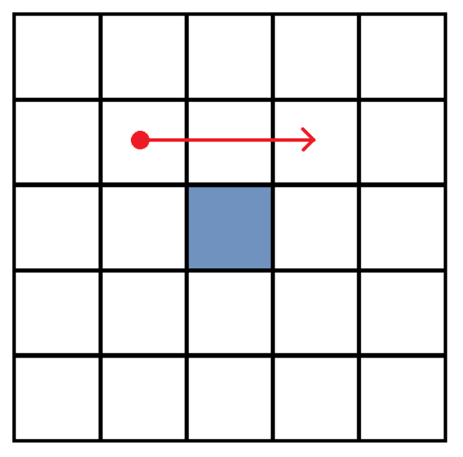
Методика восстановления.
Шаг 0. У нас имеется изображение и маска битых пикселей;
Шаг 1. Для каждого битого пикселя
берется область размером 5х5
и делается выборка не битых «соседей»;
Шаг 2. Базируясь на статистической
матрице сравнений методов, выбирается
наилучший для восстановления.

Slide 4
Методы восстановления.
Первый из списка.
Максимальный из списка.
Минимальный из списка.
Медиана.
Среднее арифметическое значение по каналам.
Среднее квадратичное значение по каналам.

Slide 5
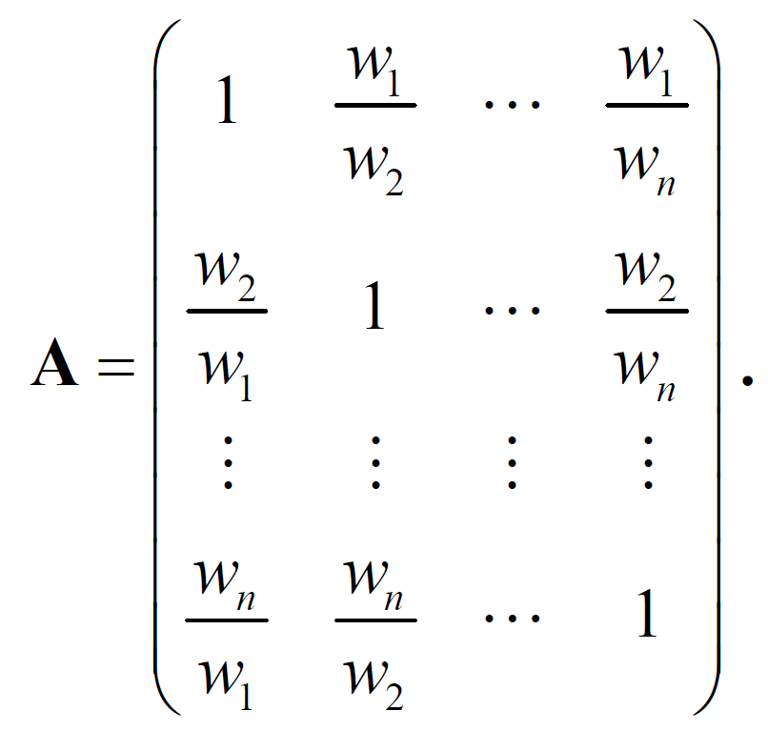
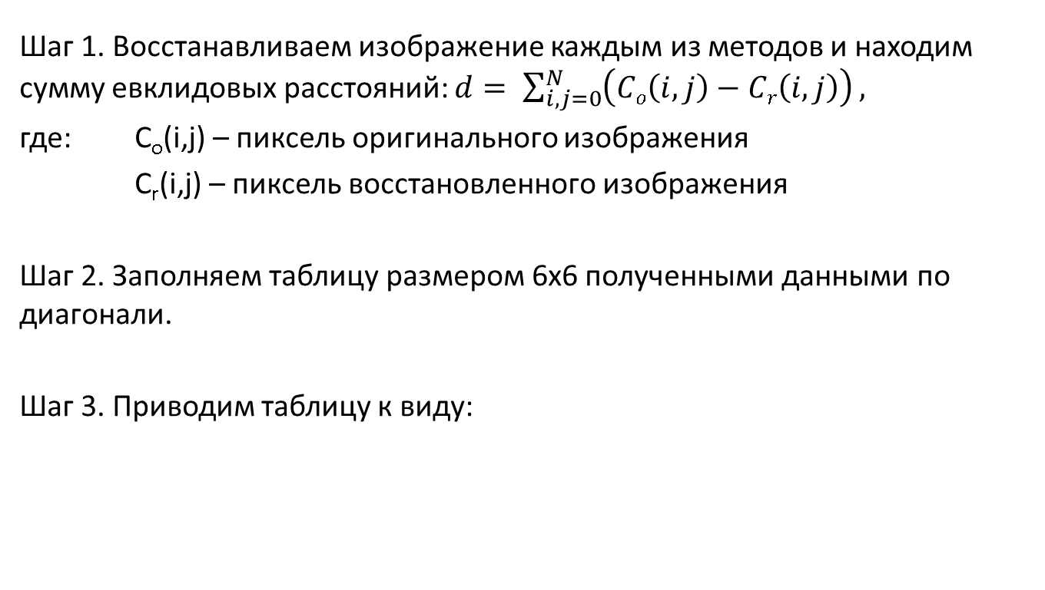
Заполнение матрицы сравнений
Шаг 1. Восстанавливаем изображение каждым из методов и находим сумму евклидовых расстояний: $d= \sum_{i,j=0}^{N}{\left(Co\left(i,j\right)−Cr\left(i,j\right)\right)},$
где: С_{o}(i,j) – пиксель оригинального изображения
С_{r}(i,j) – пиксель восстановленного изображения
Шаг 2. Заполняем таблицу размером 6х6 полученными данными по диагонали.
Шаг 3. Приводим таблицу к виду:

Slide 6
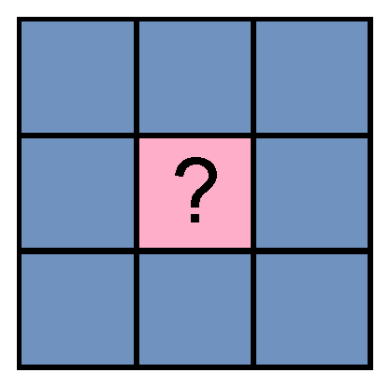
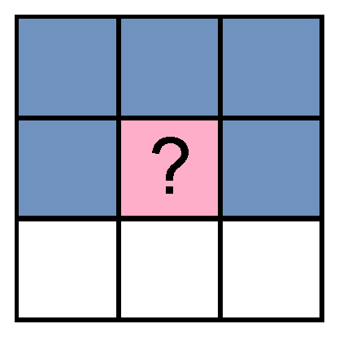
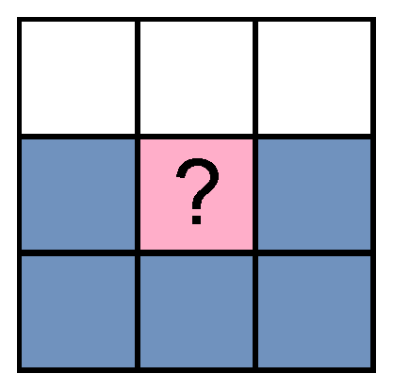
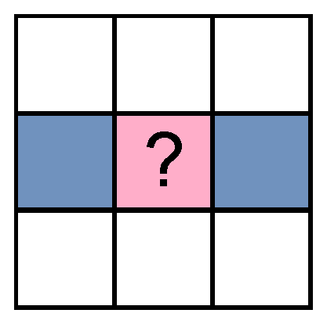
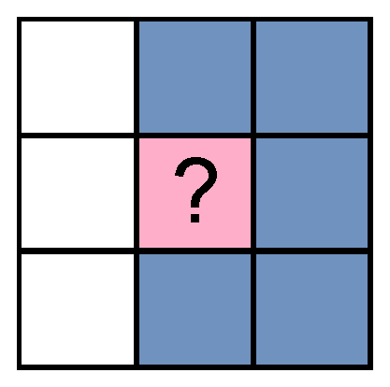
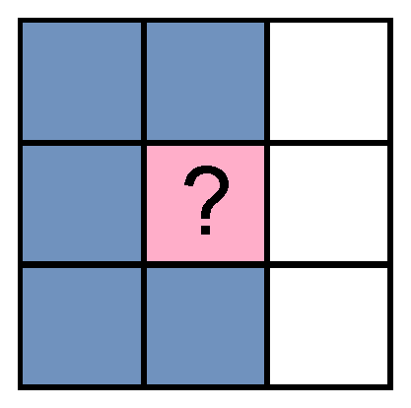
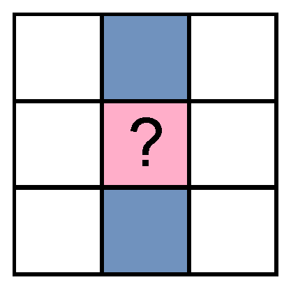
Критерии.
Область
Граница
Линия

Slide 7
Алгоритм принятия решений

Slide 8
Матрица сравнений. Методы.
Метод | 1 | 2 | 3 | 4 | 5 | 6
1 | 1 | 0,601 | 0,586 | 1,016 | 1,220 | 1,194
2 | 1,664 | 1 | 0,975 | 1,691 | 2,030 | 1,987
3 | 1,706 | 1,025 | 1 | 1,734 | 2,081 | 2,038
4 | 0,984 | 0,591 | 0,577 | 1 | 1,200 | 1,175
5 | 0,820 | 0,493 | 0,480 | 0,833 | 1 | 0,979
6 | 0,837 | 0,503 | 0,491 | 0,851 | 1,021 | 1

Slide 9
Нормализованная матрица сравнений. Методы.
Метод | 1 | 2 | 3 | 4 | 5 | 6 | Σ
1 | 0,142633 | 0,142654 | 0,142614 | 0,142596 | 0,142657 | 0,142601 | 0,855755
2 | 0,237341 | 0,237361 | 0,237284 | 0,237333 | 0,237371 | 0,23731 | 1,424001
3 | 0,243332 | 0,243295 | 0,243368 | 0,243368 | 0,243335 | 0,243401 | 1,460099
4 | 0,140351 | 0,14028 | 0,140423 | 0,140351 | 0,140318 | 0,140332 | 0,842055
5 | 0,116959 | 0,117019 | 0,116817 | 0,116912 | 0,116932 | 0,116923 | 0,701562
6 | 0,119384 | 0,119392 | 0,119494 | 0,119439 | 0,119387 | 0,119432 | 0,716527

Slide 10


Пример работы. Lena.
Испорченное изображение.
Процент загрязнения – 10%.
Восстановленное изображение с помощью маски.

Slide 11
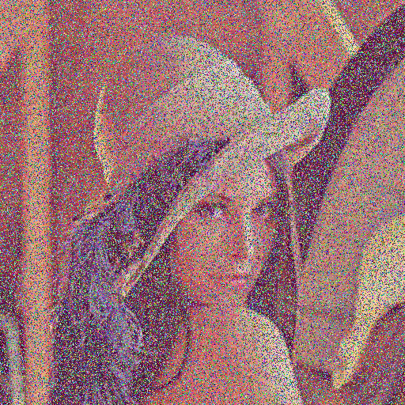

Пример работы. Lena.
Испорченное изображение.
Процент загрязнения – 50%.
Восстановленное изображение с помощью маски.

Slide 12
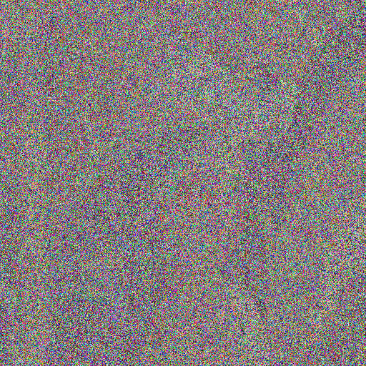

Пример работы. Lena.
Испорченное изображение.
Процент загрязнения – 90%.
Восстановленное изображение с помощью маски.

Slide 13
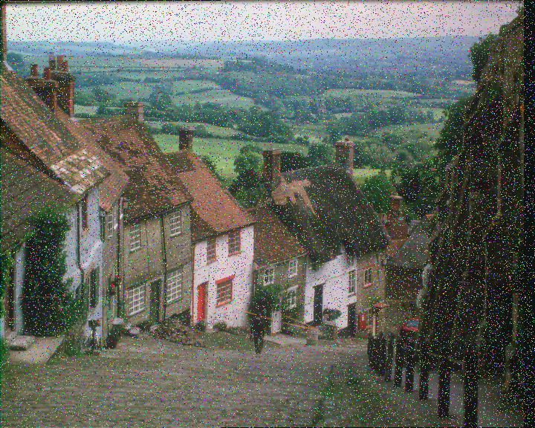
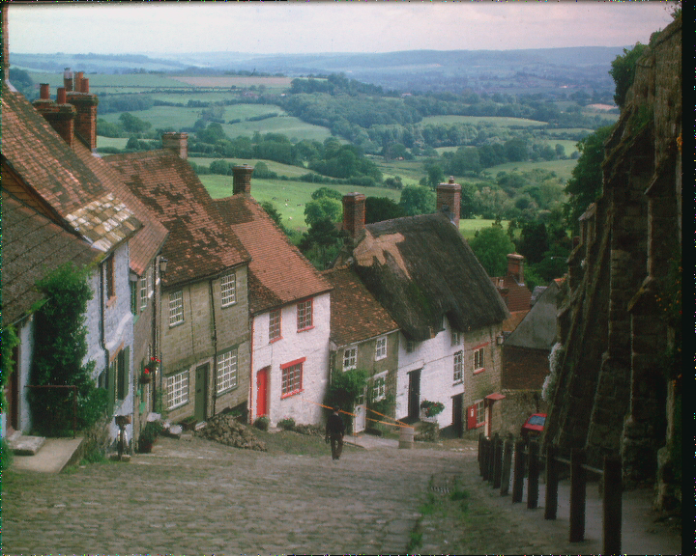
Пример работы. GoldHill.
Испорченное изображение.
Процент загрязнения – 10%.
Восстановленное изображение с помощью маски.

Slide 14
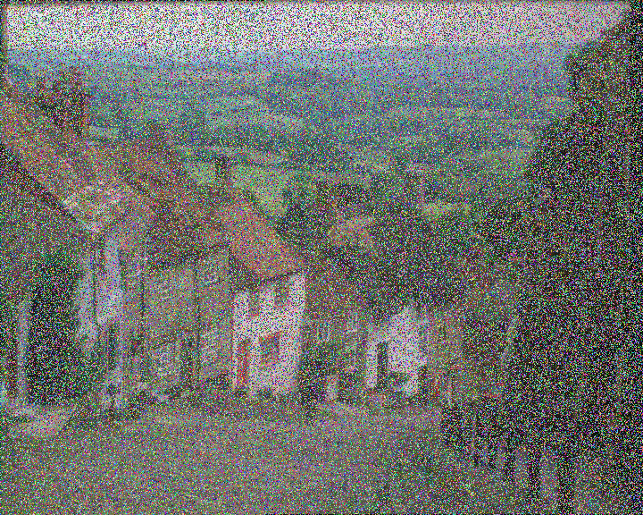

Пример работы. GoldHill.
Испорченное изображение.
Процент загрязнения – 50%.
Восстановленное изображение с помощью маски.

Slide 15


Пример работы. GoldHill.
Испорченное изображение.
Процент загрязнения – 90%.
Восстановленное изображение с помощью маски.

Slide 16
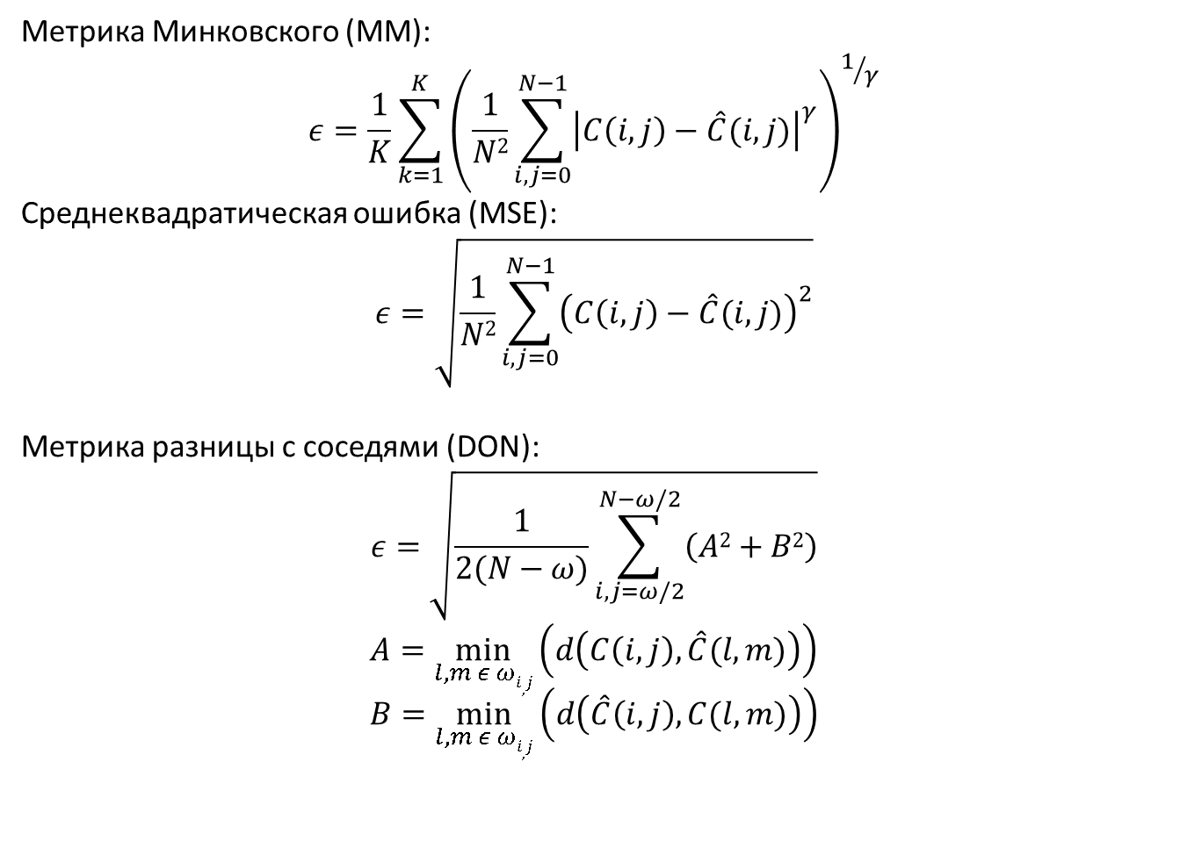
Метрики сравнения изображений
Метрика Минковского (MM):
$$ε=\frac{1}{K}\sum_{k=1}^{K}{{\left(\frac{1}{N2}\sum_{i,j=0}^{N−1}{{\left|C\left(i,j\right)−\hat{C}(i,j)\right|}^{γ}}\right)}^{1/γ}}$$
Среднеквадратическая ошибка (MSE):
$$ε=\sqrt{\frac{1}{N2}\sum_{i,j=0}^{N−1}{{\left(C\left(i,j\right)−\hat{C}(i,j)\right)}^{2}}}$$
Метрика разницы с соседями (DON):
$$ε=\sqrt{\frac{1}{2(N−ω)}\sum_{i,j=ω/2}^{N−ω/2}{\left(A2+B2\right)}}$$
$$A=\min_{l,m ε ωi,j}\left(d\left(C\left(i,j\right),\hat{C}(l,m)\right)\right)$$
$$B=\min_{l,m ε ωi,j}\left(d\left(\hat{C}\left(i,j\right),C(l,m)\right)\right)$$

Slide 18
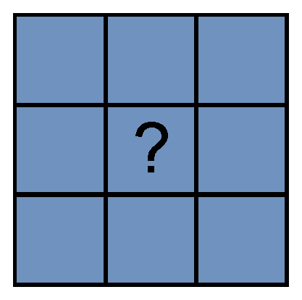
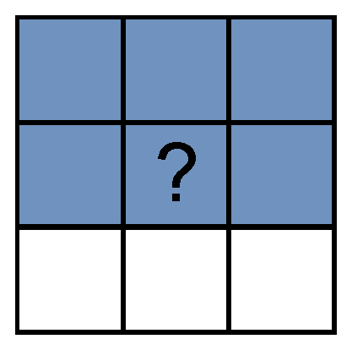
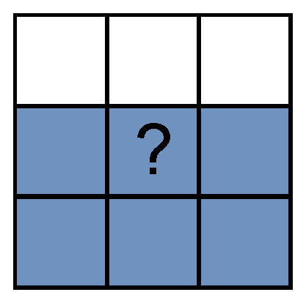
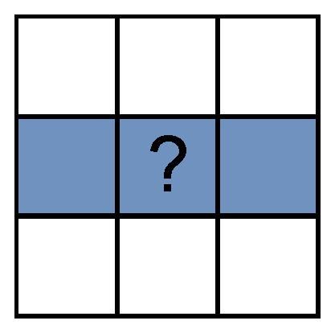
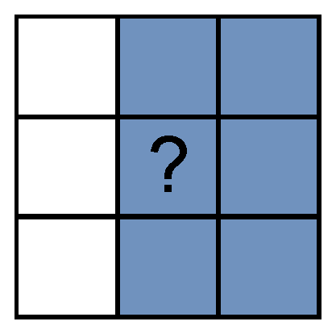
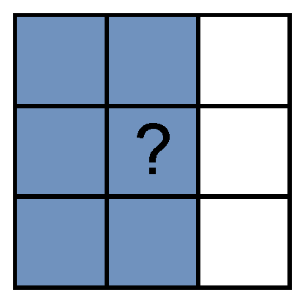
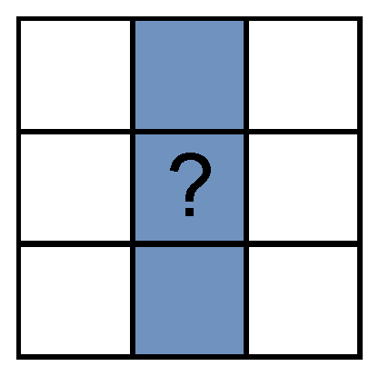
Поиск битых пикселей.
Область
Граница
Линия

Slide 19


Пример работы. Lena.
Испорченное изображение.
Процент загрязнения – 10%.
Восстановленное изображение без помощи маски.

Slide 20

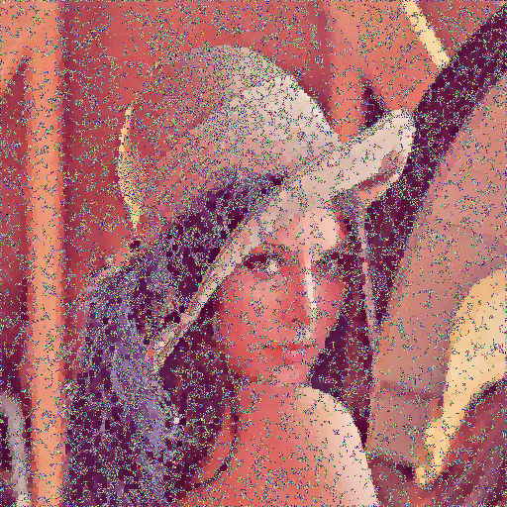
Пример работы. Lena.
Испорченное изображение.
Процент загрязнения – 50%.
Восстановленное изображение без помощи маски.

Slide 21
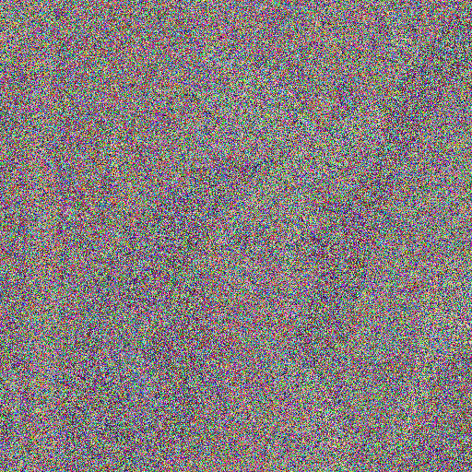
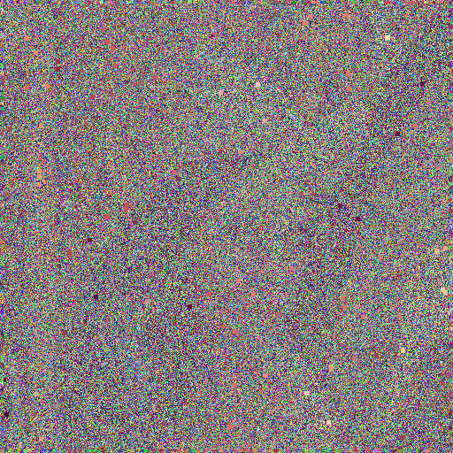
Пример работы. Lena.
Испорченное изображение.
Процент загрязнения – 90%.
Восстановленное изображение без помощи маски.

Slide 22

Процентное улучшение изображения
$$Δ=\frac{εиспорченного−εвосстановленного}{εиспорченного}∗100\%$$

Slide 25
Заключение
Алгоритм восстановления изображений на основе методов принятия решений дает отличный результат с использованием маски битых пикселей.
Без использования маски дает неплохой результат на изображениях с зашумлением до 30%.

Slide 26
Спасибо за внимание!

